Slide 1

Filosofi Desain Logo Dies Natalis ke-63 Universitas Mulawarman
MAHMUDA

Slide 2
Angka 63
Angka "63" di tengah logo melambangkan perayaan ulang tahun Universitas Mulawarman ke-63 (1962–2025).
Warna Kuning Cerah: Menggambarkan optimisme, pencapaian, dan masa depan universitas yang lebih baik.

Slide 3
Simbol Daun
Daun hijau melingkari angka "63", melambangkan kelestarian alam.
Berkaitan dengan lingkungan hutan tropis yang menjadi identitas Kalimantan Timur.
Simbol keberlanjutan, pertumbuhan, dan tanggung jawab terhadap alam.

Slide 4
Garis Melengkung Hijau
Garis hijau melengkung mencerminkan arus Sungai Mahakam.
Melambangkan kelincahan dan dinamisnya perkembangan Universitas Mulawarman selama 63 tahun.

Slide 5
Warna Hijau dan Kuning
Hijau: Melambangkan harmoni dengan alam, pertumbuhan, dan keberlanjutan.
Kuning: Melambangkan semangat, energi, dan kemakmuran.
Kombinasi warna ini mencerminkan kontribusi universitas dalam pengembangan pendidikan dan lingkungan.

Slide 6
Teks “1962–2025 Universitas Mulawarman”
Memberikan konteks sejarah, menandai keberadaan universitas sejak tahun 1962 hingga perayaan pada tahun 2025.
Desain teks yang elegan, mencerminkan keunggulan akademik universitas.

Slide 7
Visual Identity Guide - Struktur Logo
Logo mengintegrasikan angka 63, daun, garis melengkung, dan teks.
Menampilkan keseimbangan antara unsur alam dan akademis.
Mencerminkan visi universitas dalam menjaga kelestarian lingkungan.

Slide 8
Palet Warna
Hijau (#337832): Melambangkan kesegaran, kehidupan, dan harmoni dengan alam.
Kuning (#ffb800): Melambangkan optimisme, semangat, dan pencapaian yang kuat.
Kombinasi warna mengekspresikan semangat pelestarian alam dan perkembangan positif dalam pendidikan.

Slide 9
Tipografi LOGO
Angka "63": Menggunakan font ITC Benguiat.
Teks "Universitas Mulawarman": Menggunakan font EFCO Brookshire.
Tahun "1962–2025": Menggunakan font Anaktoria.
Kombinasi memberikan kesan kokoh dan berwibawa.

Slide 10
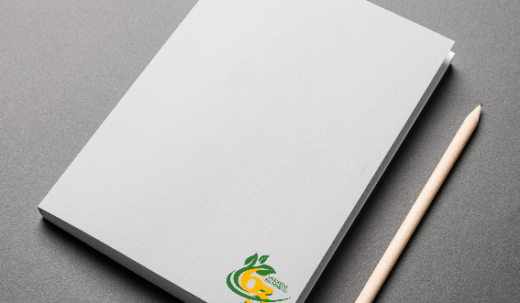
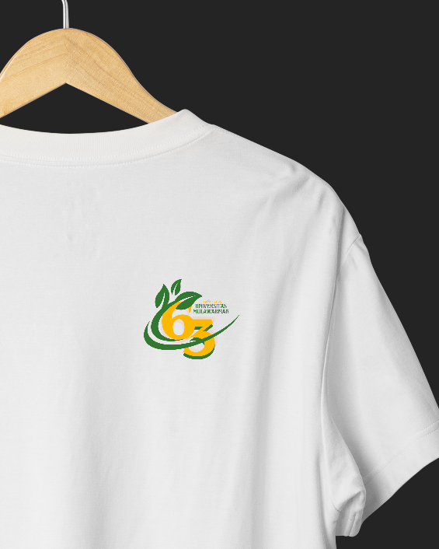
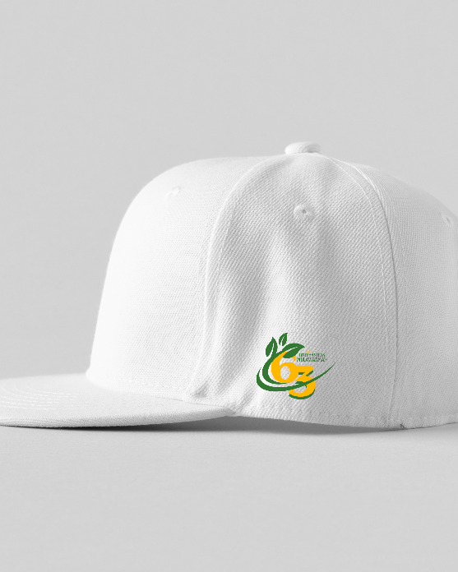
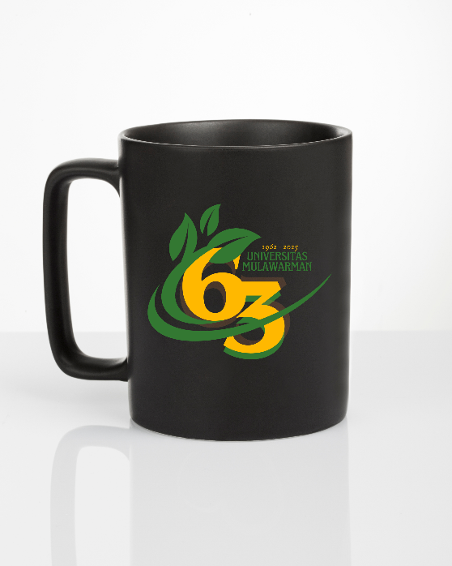
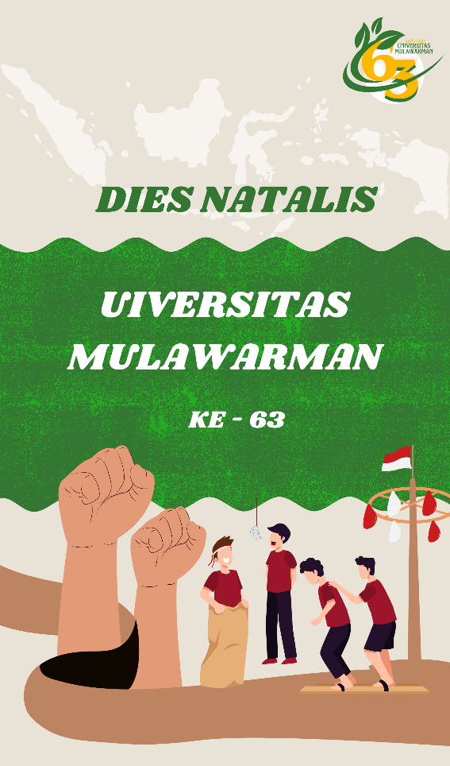
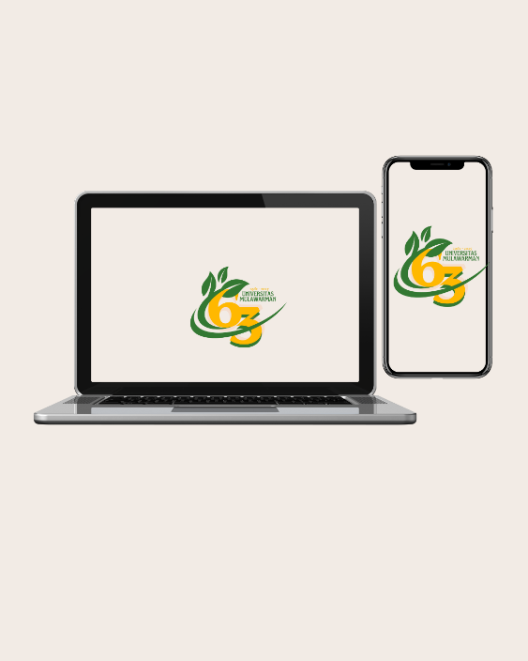
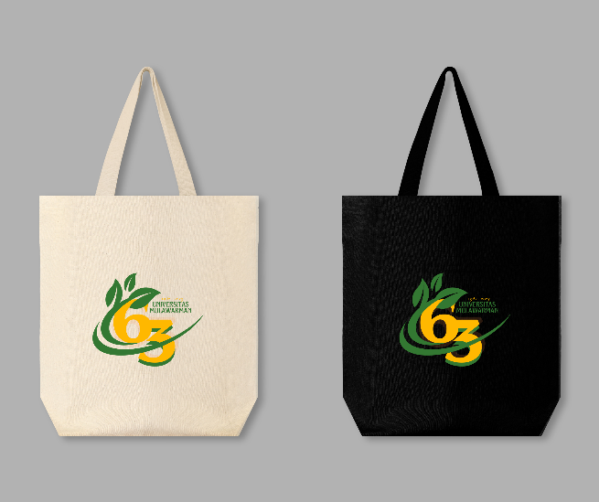
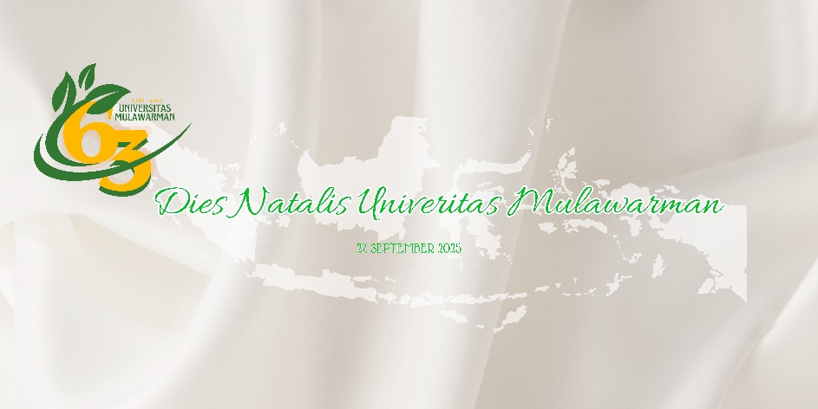
Penggunaan Logo di Media Berbeda
Media yang direkomendasikan:
Sampul Buku
Kaos
Topi
Poster atau Banner
Mug
Website dan Media Sosial
Tote Bag

Slide 11




Aplikasi Warna
Logo digunakan di latar belakang putih atau transparan untuk kontras yang baik.
Versi monokrom digunakan jika diterapkan di latar gelap.

Slide 12
THANK YOU

